Slide 1
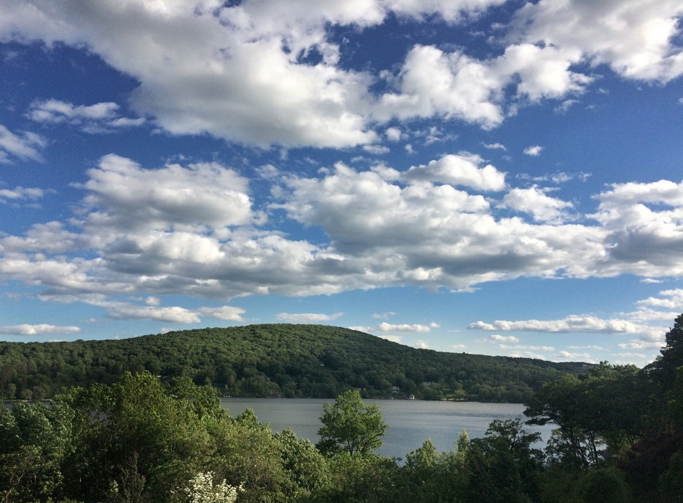
স্বাগতম

Slide 2
শিক্ষক পরিচিতি
নামঃ নীপা চ্যাটাজী
পদবীঃ সহকারী শিক্ষক
আব্দুল হামিদ সরকারি প্রাথমিক বিদ্যালয়,
সিলেট সদর, সিলেট।

Slide 3
বিষয় পরিচিতি
বিষয়ঃ প্রাথমিক গণিত
শ্রেণিঃ ৩য়
সময়ঃ ৩৫ মিনিট

Slide 4
শিখনফল
২৪.৫.১-- ওজন পরিমাপের একক কিলোগ্রাম বলতে পারবে।
২৪.৫.২-- মেট্রিক পদ্ধতির ওজনের বাটখারাগুলো চিনবে ও বলতে পারবে।

Slide 5
আবেগ সৃষ্টি
বাস্তব অভিজ্ঞতা বলা ও জিজ্ঞেস করার মাধ্যমে।

Slide 6
পূর্বজ্ঞান যাচাই
১। তোমরা কি জানো বাটখারা কী?
২। দোকান থেকে চাল বা ডাল কিনতে গেলে দোকানদার কী দিয়ে সেগুলো মেপে দেয়?
৩। কাঁঠালের মতো ভারি জিনিস আমরা কীভাবে মাপবো বলতে পারবে?

Slide 7
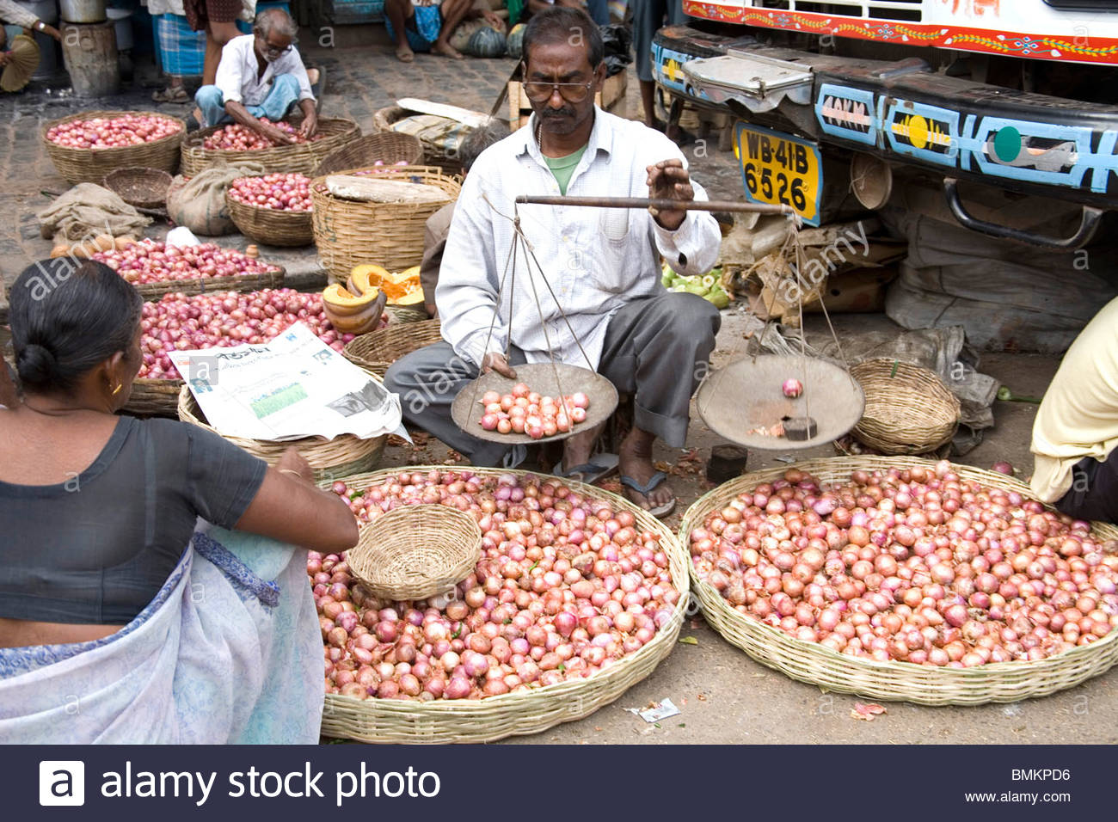
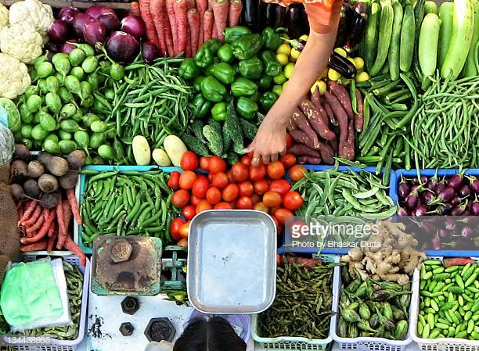
নিচের ছবিগুলো দেখে কি মনে হচ্ছে?

Slide 8
পাঠ পরিচিতি
পাঠ শিরোনামঃ পরিমাপ
পাঠ্যাংশঃ ওজন
অধ্যায়ঃ০৯
পৃষ্ঠা নম্বরঃ ৯৮

Slide 9
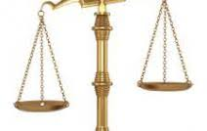
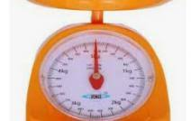
পাঠ্য অংশ
আ
জ
কে
র
পাঠ্য অংশ
ওজন

Slide 10
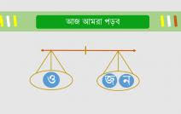

Slide 11
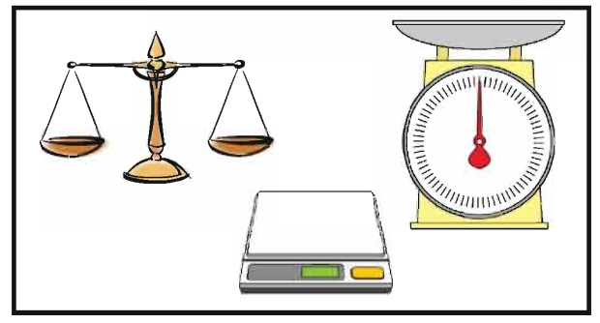
বাস্তব পর্যায়েঃ

Slide 12
অর্ধবাস্তব পর্যায়েঃ
১০০গ্রাম
২০০গ্রাম
5০গ্রাম
১০০০গ্রাম
৫০০গ্রাম

Slide 13
১০০০গ্রাম
১০০০ গ্রাম কে ১ কিলোগ্রাম বলা হয়।
তাই আমরা বলতে পারি,
১ কিলোগ্রাম= ১০০০ গ্রাম
এবং
ওজন পরিমাপের একক হচ্ছে “কিলোগ্রাম”

Slide 14
এখন তোমরা তোমাদের পাঠ্য বইয়ের ৯৮ পৃষ্ঠা খুলো এবং আদর্শ বাটখারা এর ছবিটির দিকে তাকাও।

Slide 16
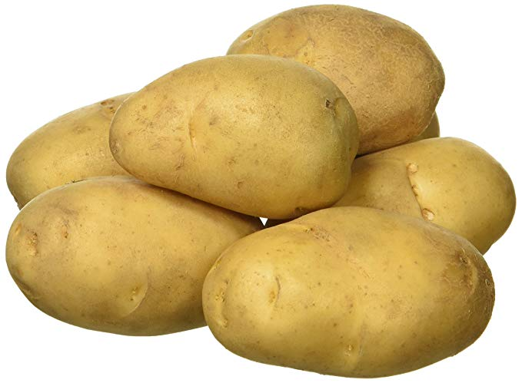
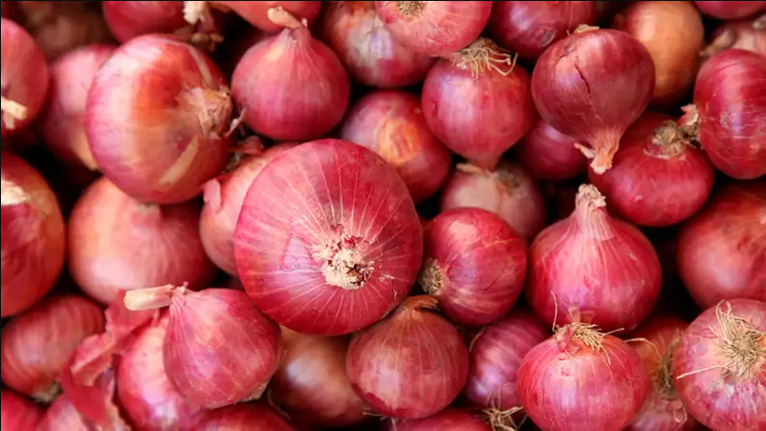
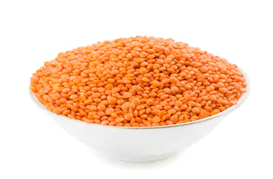
বস্তু নিরপেক্ষ পর্যায়েঃ
নিম্নোক্ত সমস্যাটি দেখো এবং সবাই চিন্তা করে বল এর সমাধান কি হবে-
* রেজা বাজারে গিয়ে ৫০০ গ্রাম আলু, ২৫০ গ্রাম পেঁয়াজ এবং ২৫০ গ্রাম ডাল কিনল। তার কেনা জিনিস গুলোর ওজন কত?

Slide 17
সমাধান-
আলু, পেঁয়াজ এবং ডাল এর ওজন একত্রে--
১০০০ গ্রাম / ১ কিলোগ্রাম

Slide 18
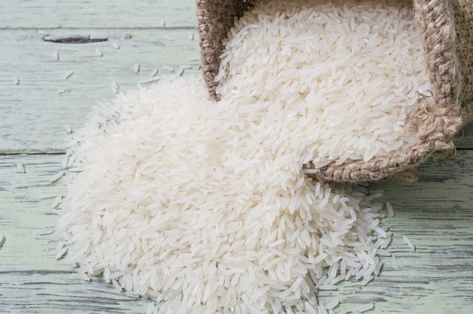
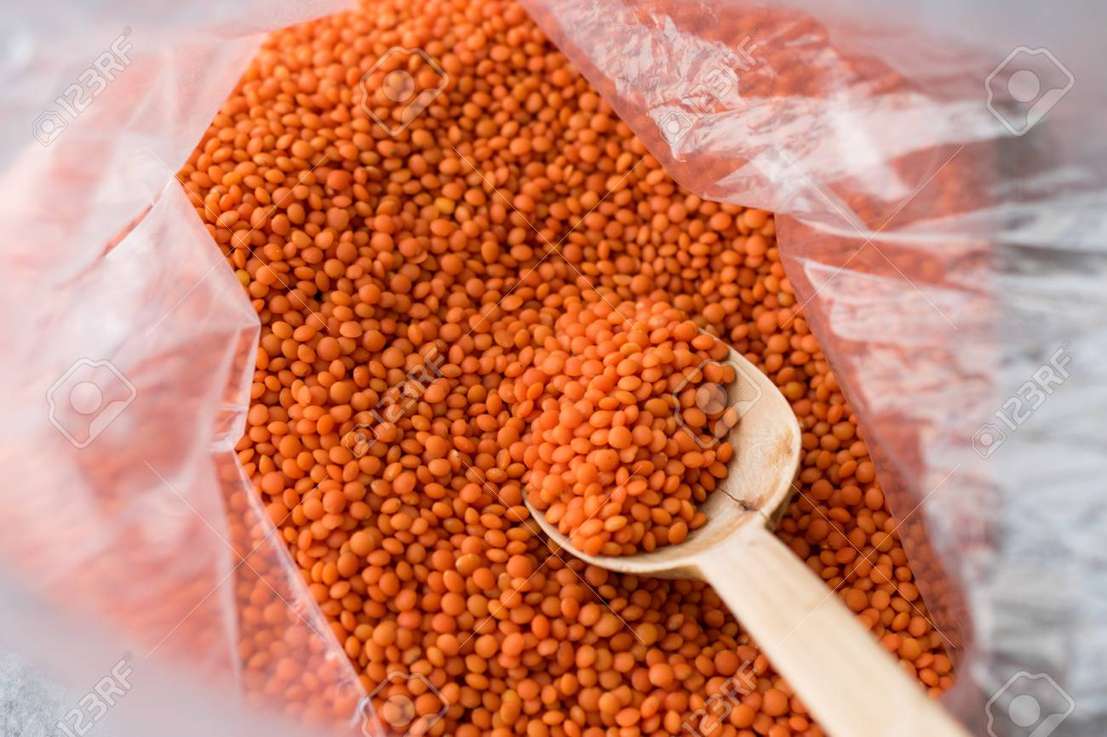
দলীয়
কাজ
রানুর দল-
রানু কিছু পরিমান চাল ওজন করেন। তিনি ১ কিলোগ্রামের ২টি বাটখারা, ৫০০ গ্রামের ১টি বাটখারা ব্যবহার করেন। চালের ওজন কত ছিল?
সামিয়ার দল-
সামিয়া কিছু পরিমান ডাল ওজন করেন। তিনি ৫০০ গ্রামের ১টি বাটখারা ও ১টি ২৫০ গ্রামের বাটখারা ব্যবহার করেন। ডালের ওজন কত ছিল?

Slide 19
রানুর দলের সমাধানঃ
চালের ওজন ছিল-
২ কিলোগ্রাম ৫০০ গ্রাম
সামিয়ার দলের সমাধানঃ
ডালের ওজন ছিল-
৭৫০ গ্রাম

Slide 20
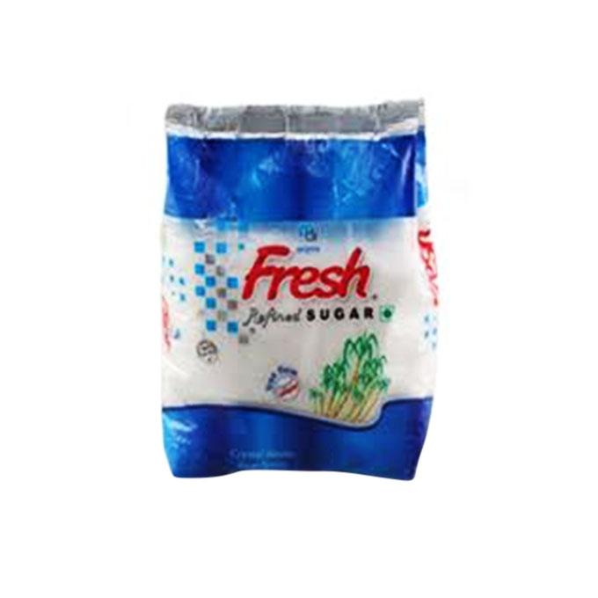
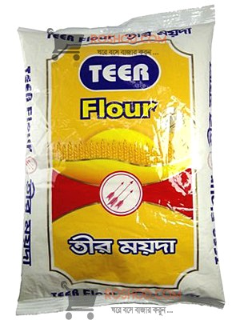
মূল্যায়ন
১ কিলোগ্রাম সমান কত গ্রাম কে বলতে পারবে হাত তুল?
১ ব্যাগ চিনির ওজন ১ কিলোগ্রাম ২৫০ গ্রাম। এটি মাপতে কোন কোন বাটখারা লাগবে?
১ ব্যাগ ময়দার ওজন ২ কিলোগ্রাম ৫০০ গ্রাম। এটি মাপতে কোন কোন বাটখারা লাগবে?

Slide 21
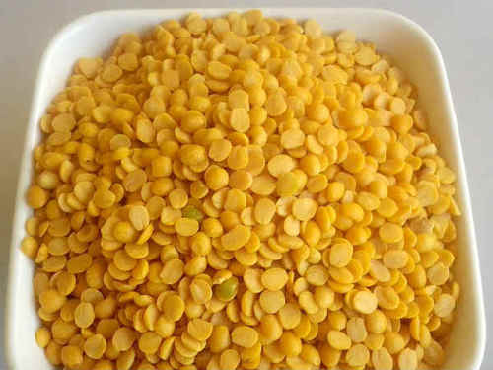
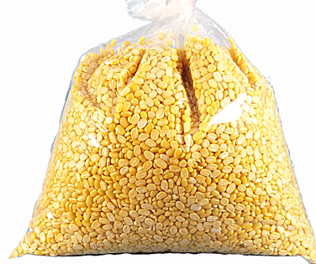
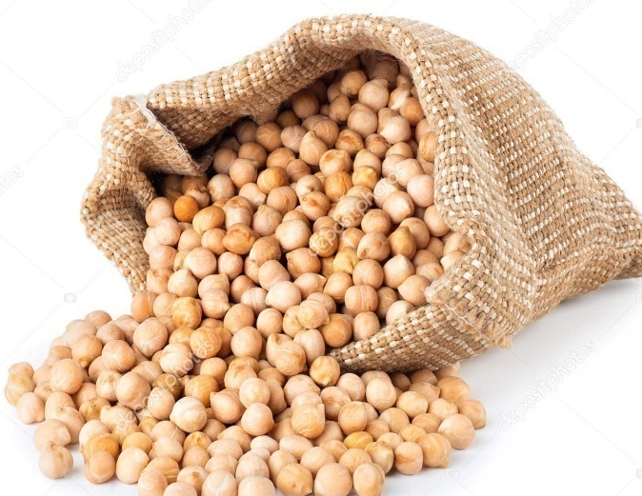
বাড়ির কাজ
রহিমা বেগম বাজারে গিয়ে ৭৫০ গ্রাম মসুর ডাল, ৫০০ গ্রাম খেসারি ডাল, ২৫০ গ্রাম মুগ ডাল এবং ১ কিলোগ্রাম ছোলা কিনলেন। তিনি মোট কত পরিমাণ ওজনের জিনিস কিনলেন?
মসুর ডাল
মুগ ডাল
ছোলা
খেসারি ডাল

Slide 22
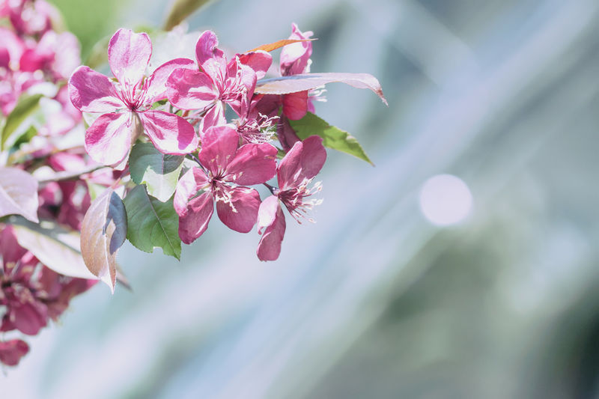
ধন্যবাদ

